Slide 1
Stage PDMQDC
CIRCONSCRIPTION DE VESOUL 2
JEUDI 12 SEPTEMBRE 2019

Slide 2
Situation depuis la rentrée
Quelles projections ?
Quelles modalités ?
Emploi du temps ?
Qui définit les types d’interventions du PDMQDC ?

Slide 3
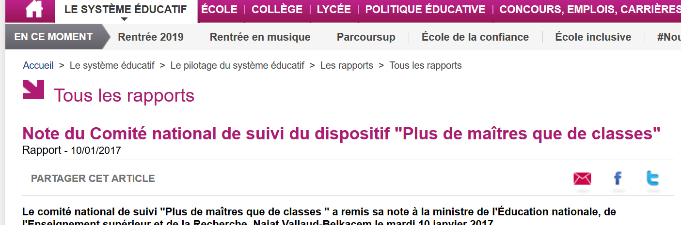
Le dispositif PDMQDC : où en sommes-nous ?
RAPPORT 2017

Slide 4
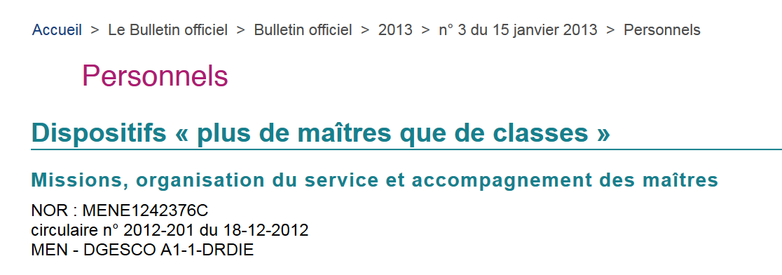
Définir les besoins
À partir du prescrit

Slide 5
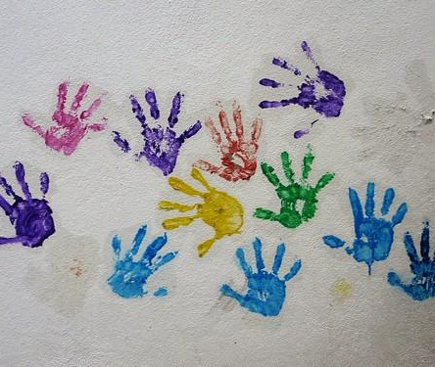
Définir les besoins
À partir du contexte de l’école
Cette photo par Auteur inconnu est soumise à la licence CC BY-NC-ND

Slide 6
Vivre la situation
Pour réfléchir à la difficulté scolaire

Slide 7
Varier les modalités d’interventions
Pourquoi est-il nécessaire d’apporter de la diversité ?

Slide 8
Pause

Slide 9
Varier les modalités d’interventions
Quels formats de co-intervention ?
Avantages / inconvénients

Slide 10
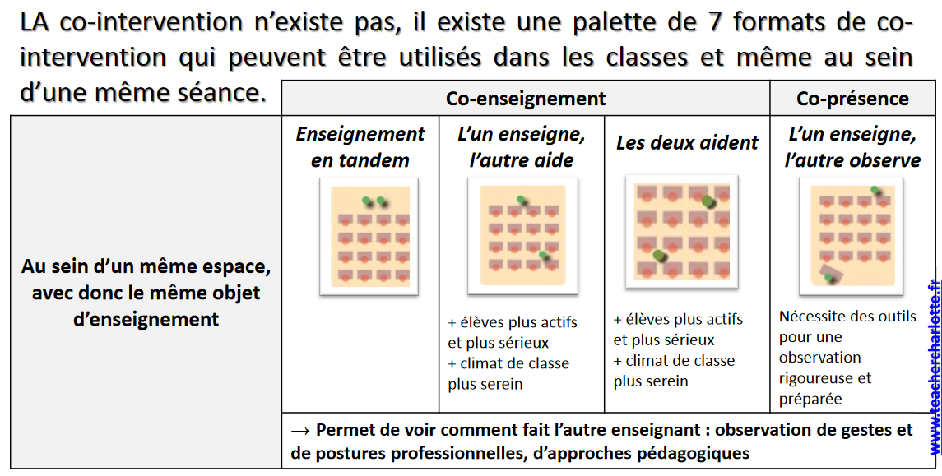

Slide 12
Quel regard du PDMQDC ?
Principes partagés / mots clés

Slide 13
Comment faire passer le message à l’équipe ?

Slide 14
Ressources

Slide 15
Ressources

